Slide 1
Insomnio: que hacer con la persona adulta mayor con problemas de sueño
Dr. Mario Gonzalez Casafont
Geriatra Gerontologo
Master en fisiologia y medicina del sueño

Slide 2
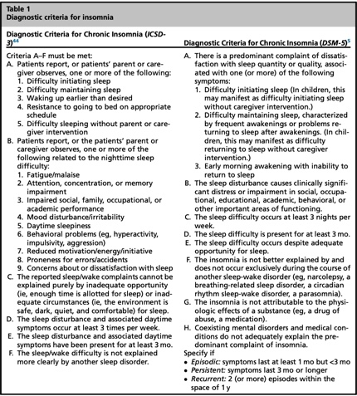

Slide 3
Caracteristicas
30 a 50% de los adultos mayores presentan quejas de insomnio
Mas prevalente en mujeres
Es dificil diferenciar quejas subjeticas con cambios objetivos
Insomnio epidosdico o agudo cuando presentan sintomas entre 1 y 3 meses, recurrente cuando presentan mas de dos episodios en 1 año e insomnio cronico cuando los sintomas tiene una duacion mayor de 3 meses.
Factores predisponentes ¹(personalidad, genero, edad, neurotrans.)
Factores precipitantes ( factor estresor que favorece el insomnio)
Factores perpetuantes ( cambios conductuales maladaptativos)
Insomnio primario y comorbido

Slide 5
Sueño y envejecimiento
A partir de los 60a existe una reduccion del tiempo total de sueño y una redistribucion de los episodios de sueño (siestas)
Pasan alrededor de un 20% del tiempo total en cama despiertos
NREM1 y 2 aumenta en duracion, mientras que el tiempo en NREM3 y REM disminuye. ¹
Estas alteraciones ocurren por cambios anatomicos, fisiologicos, modificaciones en el sistema del tiempo circadiano, mecanismos reguladores homeostaticos y factores sociales. ²

Slide 6
Cambios fisicos y fisiologicos
Los cambios que ocurren el en nucleo supraquiasmatico (NSQ)
Disminuye el numero de neuronas
Disminuye la expresion genetica del marcapaso circadiano
La transmision optica que ocurre desde la retina al NSQ se deteriora con la edad
La produccion de adenosina y melatonina disminuyen, con lo cual disminuye la amplitud de los ritmos circadianos forzando al paciente a siestas y a una disminucion de la eficiencia del sueño.¹
Aumenta el cortisol nocturno, causando mayor fragmentacion del sueño. ²

Slide 7
Sincronizadores sociales
Trabajo
Actividades sociales
Sedentarismo
Comorbilidades
Cambios psicologico

Slide 8
Comorbilidades (Insomnio comorbido)
Cardiovasculares (44% post IAM y 37% post AVC)
Respiratorios (27% de pacientes con EPOC)
Diabetes (50%)
Fibromialgia (es una de los criterios diagnosticos)
Cancer (muy variable)
Parkinson (81% pueden tene alguna alteracion en su sueño)
Alzheimer (44%)
Depresion / Ansiedad (40%)
Otros trastornos del sueño asociados (AOS, RBD, RLS)
Farmacos (Variable)

Slide 9
Valoracion geriatrica integral
MED
COG
FIS
NUT
SOC

Slide 10
Don Eustaquio
Masculino 94 años
ICC/IRC (Irbesartan 75 mg, Clopidogrel 75 mg, Furosemida 80 mg)
Sin deterioro cognitivo
Trastorno de ansiedad / Insomnio cronico (Midazolam 15 mg HS y mirtazapina 30 mg HS )
Trastorno de la marcha / Alto riesgo de caidas
Hipoacusia severa (audifono tipo ”Ofertel”)
Incontinencia Urinaria
Cansacio de cuidador
Consume “un whiskito” todas las noches

Slide 11
Cuadro clinico
8 años de problemas para dormir
Clonacepam, lorazepam, quetiapina, zopiclona
Desde hace 2 años en tx con midazolam y mirtazapina
Hace 4 meses estuvo internado por una BN durante 15 dias, posterior a ello presenta insomnio de conciliacion y de mantenimiento
Hija refiere que pasa muy ansioso durante el dia y que la esta volviendo “loca”

Slide 12
Historia clinica del sueño
Diario del sueño (Consensus sleep diary ) ¹
1 semana
Hora de acostarse
Hora de dormirse
Latencia del sueño
Despertares nocturnos y horas
Hora de despertarse
Hora en que sale de la cama
Tiempo de siestas
Estimulantes / Sedantes
Cuestionarios
Pittsburg Sleep Quality Index (PSQI)
Insomnia Severity Index (ISI)

Slide 13
Evaluacion
Insomnio primario
Re agudizacion
Factores Perpetuantes
Insomnio primario
Enf. Cronicas compensadas
Posterior a viudez
Re agudizacion
Trast. ansioso
Disnea post BN
Fcatores perpetuentes
Mala higiene del sueño
Siestas diurnas
Nicturia
Probable alt. del ritmo circadiano post intern.

Slide 14
Intervenciones para insomnio en el adulto mayor
Terapia cognitiva conductual
Restriccion de sueño
Intervencion estimulo control
Higiene del sueño
Relajacion
Intervenciones en estilo de vida y comorbilidades
Medidas farmacologicas

Slide 15
Terapia Cognitiva Conductual
Primera linea de tratamiento
No son ampliamente utilizados
Terapias de larga duracion
Costo
Dificultad para mantener a los pacientes motivados
Modalidades
Individual
Grupal
Tratamientos cortos
Manuales de auto ayuda
Online

Slide 16
Terapia cognitivo conductual
Restriccion de tiempo en cama (Restriccion de sueño)
Objetivo: lograr una eficiencia de sueño mayor al 80%
Se calcula el tiempo que el paciente pasa en cama y se resta el tiempo que el paciente pasa durmiendo
Una vez que el paciente alcanza el 80% de eficiencia de sueño se aumenta el tiempo total en cama hasta lograr el tiempo de sueño deseado.
Observaciones.

Slide 17
Terapia cognitiva conductual
Intervencion estimulo control
Reasociar la cama con el sueño
Disminuir despertares
Diminuir frustracion al no poderse dormir
Disminuir hiperexitacion de no poder dormir

Slide 18
Terapia cognitivo conductual
Estimulo control
Ir a ala cama solo cuando hay sueño
Usar la cama solo para dormir o tener relaciones sexuales
Salir de la cama si no nos hemos podidio dormir en 15 o 20 min
Despertarse siempre a la misma hora

Slide 19
Terapia cognitivo conductual
Higiene del sueño
Hacer ejercicio por las mañanas
Evitar sustancias estimulantes como medicinas, café, alcohol, nicotina
Recibir luz durante el dia y evitar exposicion durante la noche
Ambiente adecuado para dormir
Evitar ruidos
Ejercicios de relajacion
Meditacion
Respiracion diafragmatica

Slide 20
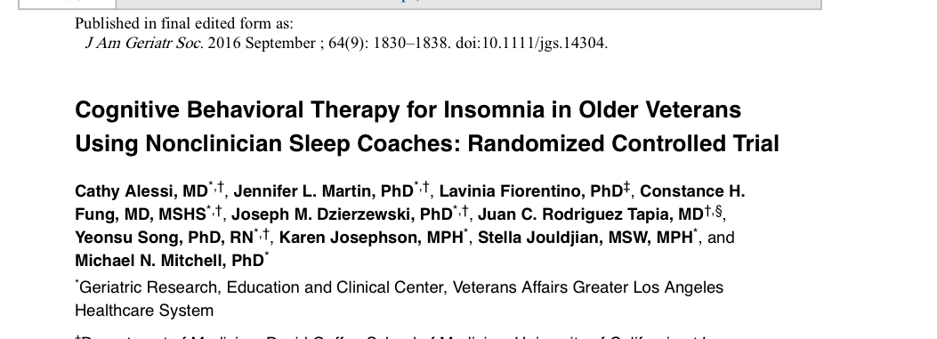
Terapia realiazada por personal no medico de 5 sesiones de duracion con soporte telefonico semanalmente
Incluyo estimulo control, restriccion de sueño, higiene del sueño y terapia cognitiva
Resultados a 6 meses de seguimiento mostraron que mejoro latencia de sueño, eficiencia de sueño, disminucion en puntaje PSQI y en el ISI

Slide 21
Tratamiento Farmacologico
Melatonina
Agonistas de melatonina
Antihistaminicos
Antidepresivos
Antipsicoticos
Hipnoticos
Benzodiacepinicos
No benzodiacepinicos
Agonistas de orexinas

Slide 22
5 metoxi-N-acetyltriptamina
Circadin ®
Agomelatina
Ralmeteon
Tasimeltreon
Los receptores MT1 tiene relacion con el sueño REM y los MT2 sobre el sueño NREM
La estimulacion de estos receptores con agonistas pueden ayudar en e control de trastornos del ritmo circadiano, promueven el inicio de sueño y pueden inducir ondas cerebrales independientemente de la hora del dia.

Slide 23
Melatonina
Produccion inicia 2 horas antes del inicio del sueño natural, hace el pico a las 5 horas de sueño (Beta bloqueados disminuyen produccion de melatonina)
Melatonina en Insomnio primario (Latencia de sueño disminuyo -5 minutos en las pacientes tratados en 5 estudios RCT)
No hay estudios que comprueben eficacia de melatonina en insomnio comorbido
Mejor eficiencia en el manejo de TRC
En adultos mayores se ha demostrado que no hay efectos adversos a las 10 semanas de tratamiento
Se recomiendan dosis bajas (1 a 5 mg) 2 horas antes de hora de sueño

Slide 24
Melatonina AP (Circadin®) vs Placebo
1248 pacientes, 354 pacientes entre 55 y 80 años, 177 en tx con circadin 2 mg y 177 en placebo por 5 semanas
Mejoria en calidad de sueño 26% vs 15%
Disminucion de la latencia de sueño -24 min vs – 12 minutos

Slide 25
Ralmeteon
Agonista selectivo de receptores de melatonina tipo MT1 y MT2
Tabletas de 8 mg
Aprobado para insomnio de consciliacion
Reduce la latencia del sueño en 56% comparada al 40% de placebo
Efectos secundarios comparables a placebo. ¹
*Estudios recientes han mostrado eficacia en la prevencion de delirio en el adulto mayor.²

Slide 26
Agomelatina
Agonista de receptor de melatonina MT1 y antagonista de receptor 5HT_{2c}
Agomelatina 25 mg
Eficaz en insomnio de consciliacion asociado a depresion
No altera capacidad cognitiva ni causa sedacion residual
Se recomienda control de PFH

Slide 27
Tasimelteon
Agonista de receptor de melatonina tipo MT1 y MT2
Aprobado para trastornos de ritmo circadiano en pacientes ciegos
Estudios fase II y III han demostrado reduccion en latencia de sueño, aumento en la eficiencia del sueño en comparacion con placebo. ¹
Efectos secundarios parecidos a placebo

Slide 28
Antihistaminicos 1era Generacion
NO DEBEN DE SER USADOS EN EL TRATAMIENTO DEL INSOMNIO EN EL ADULTO MAYOR
Mejoria moderada en la latencia de sueño
Desarrollan tolerancia
Efetos secundarios muy importantes
Sedacion residual
Se acumulan en ins. renal y hepatica
Boca seca, vision borrosa, retencion urinaria, constipacion, hipotension ortostatica, taquicardia…

Slide 29
Antidepresivos
AMITRIPTILINA
No es recomendada actualmente para el manejo del insomnio
Efectos secundarios importantes
Boca seca
Retencion Urinaria
Constipacion
Mareo
Sedacion residual
Alteraciones cognitivas

Slide 30
Antidepresivos
MIRTAZAPINA
Antidepresivo noradrenergico (efecto sobre melatonina) y serotoninergico (5HT₁ 5HT₂ y 5HT₃), efecto sobre histamina
Se puede utilizar en pacientes con insomnio y depresion
Mejora la arquitectura del sueño
Dismiuye latencia de sueño
Reduce despertares nocturnos
No esta aprobada en insomnio primaria
Ironicamente dosis bajas causan mas sedacion

Slide 31
Antidepresivos
TRAZODONA
Bloqueo alfa adrenergico e histaminico causan sedacion
Aumenta fase 3 de sueño NREM y prolonga la latencia de REM
Mejora latencia de sueño, tiempo total de sueño
Indicada en Insomnio relacionado a depresion, pocos estudios en insomnio primario
No presenta actividad anticolinergica ni cardiotoxicidad, por lo que es una buena opcion en adulto mayor
Los sintomas de insomnio mejoraron a las 2 semanas de tratamiento, usualmente dosis de 25 a 100 mg

Slide 32
Antispicoticos
Los antipsicoticos atipicos causan menos sedacion que los antipsicoticos convencionales.
Olanzapina y quetiapina son los mas sedantes por su afinidad con receptores H₁ y 5HT_{2A}
La quetiapina XR ha demostrado ser eficaz en episodios depresivos mayores en AM, sin embargo 80% presentaron efectos secundarios¹
El unico estudio de AP para el manejo del insomnio dio resultados inconclusos ²
No se recomiendan como tratamiento del insomnio primario en al adulto mayor

Slide 33
Benzodiacepinas
FDA tiene aprobadas el triazolam, estazolam, temazepam, flurazepam y quazepam para el manejo de insonmio agudo (cual de estos esta en CR???)
Reducen tiempo en REM, acortan la latencia de sueño, disminuye despertares nocturnos
Dentro de los cambios en el envejecimiento encontramos una mayor sensibilidad de los receptores GABA a las BZD lo que predispone mas la ataxia, sedacion y problemas cognitivos ¹
Las guias clinicas del manejo del insomnio del 2016 no recomiendan el uso de BZD para el manejo del insomnio²

Slide 34
Benzodiacepinas

Slide 35
Agonistas de receptor no benzodiacepinicos
Hipnoticos mas prescritos alrededor del mundo
Se asocian con delirio, sonambulismo,caidas y aumneto de riesgo de cancer (Zolpidem)
Estan aprobados para su uso por 5 semanas
Su uso aumento en un 1500% de 1999 al 2010
Se diferencia de las BZD en que se unen especificamente el receptor GABA _{A⍶1}

Slide 36
Zolpidem
En AM la dosis recomendada en 5 mg para la liberacion inmediata y 6.25 mg para la formulacion CR
Disminuye la latencia del sueño
Mejora el tiempo total de sueño
Se han descrito casos de amnesia anterograda, alucinaciones, delirio y trastornos de conducta durante el sueño
No causa sedacion residual en la mañana

Slide 37
Zopiclona
No tan selectiva a GABA_{a} como el zolpidem, se parace mas a las BZD pero con un poco mas de afinidad a los subtipos de receptores A
Disminuyen latencia de sueño y despertares nocturnos
Mayores efectos secundarios con cefalea, sabor desagradable, somnolencia residual y dispepsia

Slide 38
Antagonistas de Orexinas
Los antagonistas de orexinas son peptidos producidos en el hipotalamo que tiene un papel importante en mantener la vigilia
Suvorexant es el primer antagonista de orexinas sintetico en el mercado (2014)
Se recomienda su uso 30 min antes de acostarse
En AM en 1 mes de tratamiento se vio una mejoria significativo en LS y TTS
Dosificacion para AM de 15 a 20 mg
No se vio efecto rebote ni dependencia
Efectos secundarios somnolencia, cefalea, fatiga y bpca seca

Slide 39
Conclusiones
Siempre realizar VGI en adultos mayores
Se debe de manejar de manera diferente el insomnio primario del insomnio comorbido
La terapia cognitiva conductual es el tratamiento de primera linea en el manejo del insomnio primario
TODOS los medicamentos hipnoticos y sedantes causan sedacion en el AM lo que aumenta riesgo de caidas, fracturas y mayor deterioro cognitivo
Los medicamentos deben de usarse por periodos no mayores a 9 semanas

